Slide 1
Искривление носовой перегородки
Эндоскопическая септопластика

Slide 2
Искривление носовой перегородки- это деформация, смещение костно-хрящевой пластины разделяющей полость носа на две симметричные половины.

Slide 3
Причины искривления носовой перегородки
Травматические. Обусловлены ударами по лицевой зоне черепа, преимущественно эта причина встречается у лиц мужского пола. Даже при незначительных травмах искривление носа не исключено, если срастание сломанных костей и хрящевой ткани произошло неправильно.
Компенсаторные. Они являются следствием патологий носовых полостей, среди которых полипы, опухоли и даже постоянные риниты, ввиду которых человек незаметно для себя по причине заложенности одного из носовых ходов учится дышать только свободным и провоцирует этим искривление перегородки. Отдельно выделяют компенсаторную гипертрофию, при которой одна из носовых раковин ввиду своего увеличенного размера давит на перегородку и может ее сместить. В компенсаторных искривлениях причина и следствие зачастую меняются: даже врач не всегда может сказать, что возникло раньше – деформация пластины или проблемы дыхания из-за увеличения костных образований, которые делят носовую полость на зоны.
Физиологические. Связаны с врожденными особенностями строения черепа – преимущественно неравномерного развития его костей. В редких случаях наблюдается такое физиологическое искривление перегородки, как развитие рудимента за зоной обоняния, давящего на носовую разделительную пластину. Данное отклонение встречается редко.

Slide 4
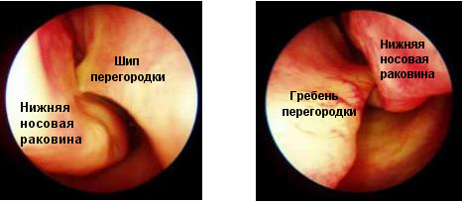
Виды искривлений носовой перегородки
Гребень
Шип

Slide 5
Собственно искривления носовой перегородки
в вертикальной или в горизонтальной плоскости
в передней, средней или в задней части носовой перегородки
одностороннее и двухстороннее
с захватом хрящевой части перегородки (встречаются так называемые вывихи хряща, когда происходит его отрыв от кости), вертикальной пластинки решетчатой кости (образует переднюю часть костной носовой перегородки) или сошника (образует заднюю часть носовой перегородки)
S-образное, С-образное, по отношению к костному гребню верхней челюсти

Slide 6
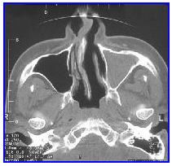
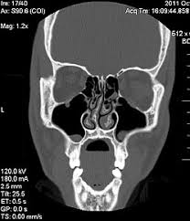
Диагностика
Риноскопия
РКТ ППН
Эндоскопический осмотр

Slide 7
Устранение искривления носовой перегородки выполняется только хирургическим путём
Подслизистая резекция носовой перегородки -удаляется большая часть перегородочного хряща, затем хрящ моделируется и помещается обратно.
Септопластика- удаляются только искривленные участки.
Проведение операции под контролем эндоскопа позволяет детально рассмотреть и тщательно исследовать искривление в глубоких отделах носа и более бережно проводить манипуляции на структурах носовой перегородки. Во время оперативного вмешательства снижается травматизация, что ускоряет период восстановления в послеоперационном периоде и снижает риск развития осложнений.

Slide 8
Результат операции

Slide 9
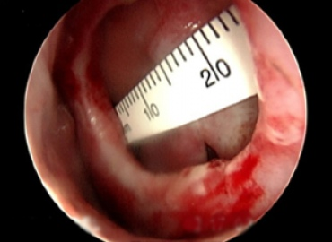
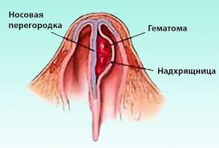
Осложнения
Гематома перегородки
Перфорация перегородки
Гнойный синусит

Slide 10
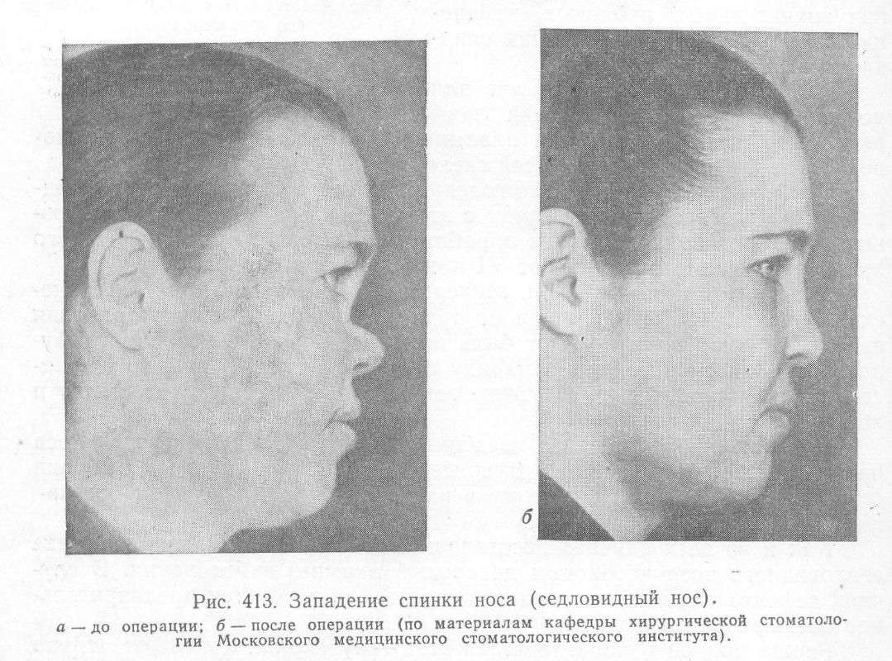
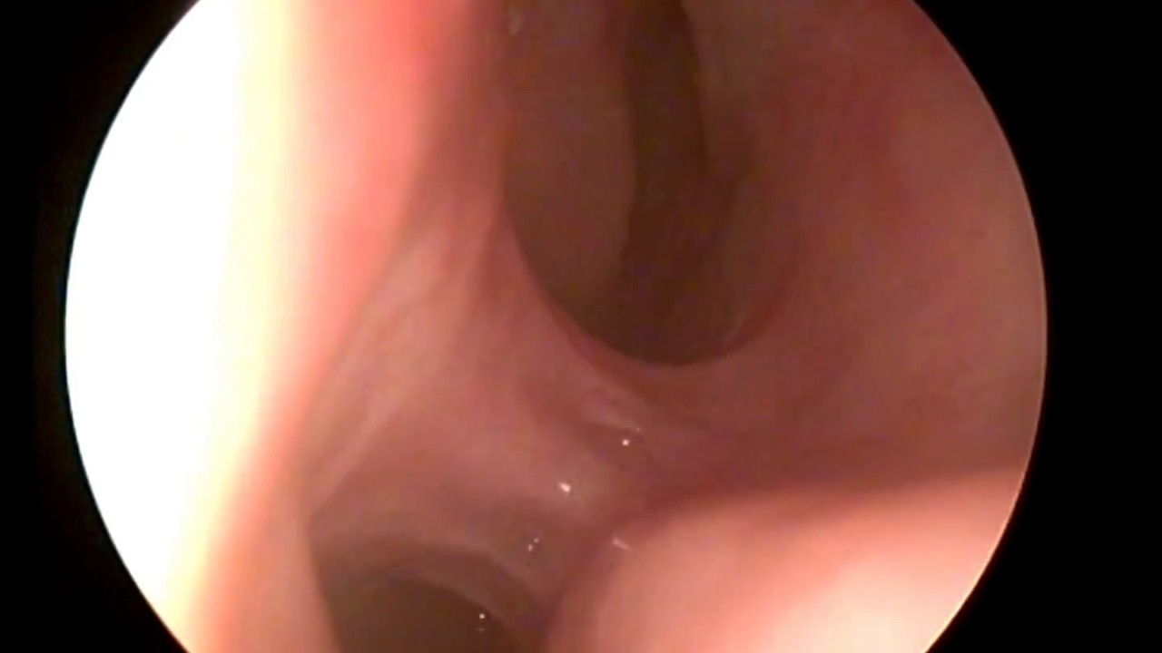
Осложнения
Деформация носа
Перихондрит
Синехии
Ликворея
Кровотечение

Slide 11
Эндоскопическая септопластика в ГУЗ ОДБ.
С января 2019г выполнено больше 60 оперативных вмешательств на носовой перегородке под эндоскопическим контролем.
У пациентов отмечается более быстрое восстановление носового дыхания после операции и снижение количества осложнений (таких как перфорация носовой перегородки, синехии полости носа, гематомы перегородки).

Slide 12
СПАСИБО ЗА ВНИМАНИЕ

